Slide 1


Slide 2



人教版 语文 五年级 上册
13 少年中国说
课前预习

Slide 3


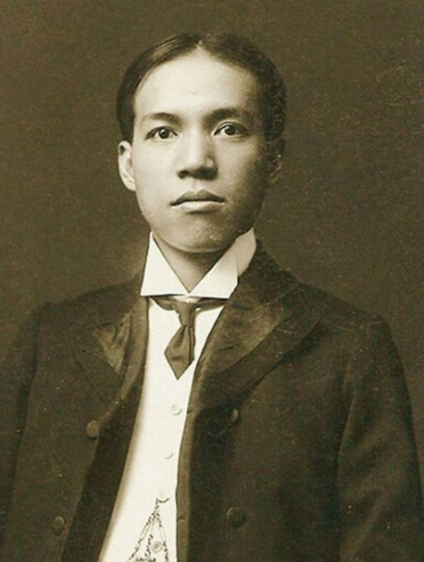
助读资料我先看
梁启超(1873—1929)：字卓如，一字任甫，号任公，又号饮冰室主人。清朝光绪年间举人，中国近代思想家、政治家、教育家、史学家、文学家。戊戌变法(百日维新)领袖之一，中国近代维新派、新法家代表人物。
主要作品：《饮冰室合集》。
走近作者

Slide 4
写作背景
《少年中国说》写于1900年，戊戌变法后，梁启超流亡日本之时。当时由于帝国主义的侵略，中国爆发了义和团爱国运动。帝国主义联合起来，组成八国联军，勾结清政府，镇压义和团运动。当时八国联军制造舆论，污蔑中国是“老大帝国”，是“东亚病夫”，是“一盘散沙”，不能自立，只能由列强共管或瓜分。而中国人中，有一些无知昏庸者，也跟着叫嚷“中国不亡是无天理”“任何列强三日内就可以灭亡中国”，散布悲观情绪，民族危机空前严重。为了驳斥帝国主义分子的无耻滥言，也纠正国内一些人自暴自弃、崇洋媚外的奴性心理，唤起人民的爱国热情，激起民族自尊心和自信心，梁启超适时地写出这篇《少年中国说》。

Slide 5
读了上面的资料，你对本文背景的情况已经有了初步的了解。同学们，你们是少年人，少年与国家是什么关系呢？让我们走进课文去深刻地了解一下。

Slide 6

朗读视频
第一步：读课文
1.自由朗读课文，圈出生字词，不会读的字查字典解决，难读的地方多读几遍，没把握的地方作批注。
2.听范读，注意自己标注的地方，看自己哪些地方读的不准确。
3.再读一遍，把课文读通读顺，然后读给同学听。

Slide 7
第二步：学字词
1.读字词
xiè
lín
huáng
倾泻
鳞爪
惶恐
tāi
lǚ
zāi
初胎
履行
美哉

Slide 8


奔跑的少年
一泻汪洋
鳞爪
震惶
奇花初胎
地履其黄
状元成才路

Slide 9
2.选读音
读下面的词语，给加红的字选择正确的读音。
壮哉（zāi zhāi） 纵（zhòng zòng ）横
鱼鳞(líng lín ) 惶（huáng huán)恐
√
√
√
√

Slide 10

根据意思写词语。
3.解词语
1.形容水流迅速,水势浩大。( )
2.潜伏的巨龙已经很强大，腾起于水中一飞冲天。梁启超将少年中国比喻为蛟龙。( )
3.枝头花朵含苞欲放之初，生气饱满，朗艳新奇，喻精气内蕴。( )
一泻汪洋
潜龙腾渊
奇花初胎

Slide 11
4.“千古”是指时间，从纵的时间看有悠久的历史。
( )
5.“八荒”，东 西 南 北 东北 西南 西北 东南。从横的空间看有辽阔的疆域。 ( )
纵有千古
横有八荒

Slide 12
第三步：知内容
再读课文，选一选，填一填。
作者面对腐败无能的封建统治阶级，为唤醒民众，救国图强，写下了气吞山河的《少年中国说》。文章以______喻________，号召“______________”肩负起救国的责任，为创造一个繁荣富强的“____________”而努力。
人
国
中国少年
少年中国

Slide 13
第四步：查资料
查资料，填一填。
1.《少年中国说》是______朝末年____________所作的散文，写于________变法失败后的1900年。
2.梁启超,一字任甫，又号___________。中国近代思想家、政治家、教育家、史学家、文学家。戊戌变法领袖之一，中国近代_______、新法家代表人物。
清
梁启超
戊戌
饮冰室主人
维新派

Slide 14
第五步：提问题
通过预习，你还有哪些不明白的地方，可以在书上做上记号，上课时要想办法解决。

Slide 16


